Slide 1

XXV JORNADAS DE FORMACIÓN. AUGAC.
Universidad de Córdoba
Córdoba, 13 y 14 de Noviembre de 2014
“Consecuencias de la política de austeridad fiscal en la inversión pública en Universidades”

Slide 2
I. MAGNITUDES BÁSICAS DEL SISTEMA UNIVERSITARIO ESPAÑOL. (2008/2012)
II. UNIVERSIDADES PÚBLICAS PRESENCIALES. ASPECTOS PRODUCTIVOS A DESTACAR. (2008/2012)
III. FINANCIACIÓN DE LAS UNIVERSIDADES PÚBLICAS PRESENCIALES. (2008/2012)
IV. UNIVERSIDADES PÚBLICAS PRESENCIALES. EVOLUCIÓN DE LA ESTRUCTURA ECONÓMICA DEL GASTO UNIVERSITARIO. (2008/2012)
V. PARÁMETROS A CONSIDERAR PARA LA REVISIÓN DE LOS MECANISMOS DE FINANCIACIÓN DE LAS UNIVERSIDADES PÚBLICAS PRESENCIALES.

Slide 3
I.
MAGNITUDES BÁSICAS DEL SISTEMA UNIVERSITARIO ESPAÑOL. (2008/2012)

Slide 4
(*); P.I.B.: Fuente INE hasta el año 2013 y última previsión del M.º de Economía y Competitividad para 2014 (julio de 2014)
(**): 2017.: Actualización del Programa de Estabilidad 2014-2017.(Cuadro 4.3.1.2 pág.42 – ANEXO 1)

Slide 5
Fuente: La Universidad Española en cifras. CRUE. Elaboración propia.

Slide 6
Fuente: La Universidad Española en cifras. CRUE. Elaboración propia.

Slide 7
II.
UNIVERSIDADES PÚBLICAS PRESENCIALES. ASPECTOS PRODUCTIVOS A DESTACAR. (2008/2012)

Slide 8
Fuente: La Universidad Española en cifras. CRUE. Elaboración propia.

Slide 9
Fuente: La Universidad Española en cifras. CRUE. Elaboración propia.

Slide 10
GRÁFICO 6. Evolución del número de titulaciones por el tamaño (t) de demanda de alumnos de nuevo ingreso de las universidades públicas presenciales por rama de enseñanza. Cursos académicos 2008/2009 y 2012/2013.
Rama de enseñanza | Curso académico | t ≤ 20 | 20 < t < 40 | 40 < t < 75 | t >75 | Total Oferta de Enseñanzas
Artes y Humanidades | Curso 2008/2009 | 38,39% | 17,86% | 20,24% | 23,51% | 336
 | Curso 2012/2013 | 11,93% | 21,10% | 34,25% | 32,72% | 327
Ciencias Sociales y Jurídicas | Curso 2008/2009 | 6,41% | 9,04% | 23,23% | 61,33% | 874
 | Curso 2012/2013 | 3,62% | 6,44% | 22,15% | 67,79% | 745
Ciencias | Curso 2008/2009 | 23,08% | 25,64% | 25,64% | 25,64% | 234
 | Curso 2012/2013 | 7,24% | 14,93% | 41,18% | 36,65% | 221
Ciencias de la Salud | Curso 2008/2009 | 1,18% | 100,00% | 22,22% | 3,45% | 170
 | Curso 2012/2013 | 0,42% | 100,00% | 11,11% | 1,37% | 239
Ingeniería y Arquitectura | Curso 2008/2009 | 25,14% | 21,05% | 24,58% | 29,24% | 708
 | Curso 2012/2013 | 12,48% | 12,97% | 36,30% | 38,25% | 617
Total Enseñanzas | Curso 2008/2009 | 18,04% | 15,37% | 24,25% | 42,33% | 2.322
 | Curso 2012/2013 | 7,45% | 11,12% | 30,94% | 50,49% | 2.149
Fuente: La Universidad Española en cifras. CRUE. Elaboración propia.

Slide 11
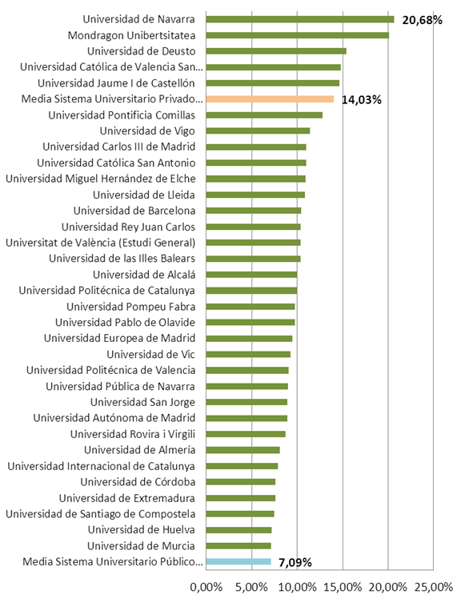
GRÁFICO 7. % de estudiantes de máster oficial sobre estudiantes de grado en Universidades Públicas y Privadas Presenciales. Curso académico 2012/2013.
Fuente: La Universidad Española en cifras. CRUE. Elaboración propia.

Slide 12
Fuente: La Universidad Española en cifras. CRUE. Elaboración propia.

Slide 13
GRÁFICO 9. Universidades Públicas Presenciales. % de la oferta de máster oficial sobre la oferta de enseñanza de grado. Curso académico 2012/13.
Fuente: La Universidad Española en cifras. CRUE. Elaboración propia.

Slide 14
Fuente: La Universidad Española en cifras. CRUE. Elaboración propia.

Slide 15
Fuente: La Universidad Española en cifras. CRUE. Elaboración propia.

Slide 16
GRÁFICO 12. Universidades Públicas y Privadas Presenciales. Detalle por rama de enseñanza de la tasa de rendimiento académico de las titulaciones universitarias de grado de los alumnos matriculados en centros propios. Cursos académicos 2008/09, 2010/11 y 2012/13.
 | UU. PÚBLICAS PRESENCIALES |  |  |  |  | UU. PRIVADAS PRESENCIALES
 | Curso Académico 2008/2009 | Curso Académico 2011/2012 | Curso Académico 2012/2013 | % Variación |  | Curso Académico 2008/2009 | Curso Académico 2011/2012 | Curso Académico 2012/2013 | % Variación
Artes y Humanidades | 67,2 | 69,5 | 78,8 | 17,2% |  | 85,9 | 84,2 | 86,7 | 1,0%
Ciencias Sociales y Jurídicas | 65,1 | 73,0 | 79,5 | 22,0% |  | 84,7 | 85,5 | 90,1 | 6,3%
Ciencias | 63,3 | 64,7 | 72,5 | 14,3% |  | 83,8 | 78,7 | 83,8 | 0,1%
Ciencias de la Salud | 76,3 | 77,8 | 86,8 | 13,8% |  | 87,4 | 85,5 | 88,8 | 1,5%
Ingeniería y Arquitectura | 56,2 | 58,9 | 65,5 | 16,5% |  | 77,7 | 78,7 | 82,8 | 6,5%
TOTAL ENSEÑANZAS | 63,8 | 70,2 | 76,9 | 20,6% |  | 83,9 | 84,5 | 88,3 | 5,4%
Tasa de rendimiento = Créditos aprobados / Créditos matriculados
Fuente: La Universidad Española en cifras. CRUE. Elaboración propia.

Slide 17
GRÁFICO 13. Porcentaje de alumnos de nuevo ingreso por nota de acceso a los estudios de grado según tipo de universidad y rama de enseñanza. Curso académico 2012/2013.
TIPO DE UNIVERSIDAD | RAMA DE ENSEÑANZA | RANGO DE NOTA DE ACCESO
 |  | Menos de 5,5 | De 5,5 a 6,49 | De 6,5 o más
UNIVERSIDAD PÚBLICA | Artes y Humanidades | 9,56% | 29,03% | 61,41%
 | Ciencias Sociales y Jurídicas | 9,36% | 28,83% | 61,81%
 | Ciencias | 5,99% | 22,21% | 71,80%
 | Ciencias de la Salud | 1,80% | 7,42% | 90,78%
 | Ingeniería y Arquitectura | 8,77% | 23,67% | 67,56%
 | TOTAL ENSEÑANZAS PÚBLICAS PRESENCIALES | 7,96% | 24,27% | 67,77%
UNIVERSIDAD PRIVADA | Artes y Humanidades | 11,03% | 35,11% | 53,86%
 | Ciencias Sociales y Jurídicas | 16,15% | 38,81% | 45,04%
 | Ciencias | 12,83% | 34,53% | 52,64%
 | Ciencias de la Salud | 18,72% | 40,71% | 40,57%
 | Ingeniería y Arquitectura | 8,07% | 29,26% | 62,67%
 | TOTAL ENSEÑANZAS PRIVADAS PRESENCIALES | 15,50% | 37,80% | 46,70%
Fuente: La Universidad Española en cifras. CRUE. Elaboración propia.

Slide 18
III.
FINANCIACIÓN DE LAS UNIVERSIDADES PÚBLICAS PRESENCIALES. (2008/2012)

Slide 19
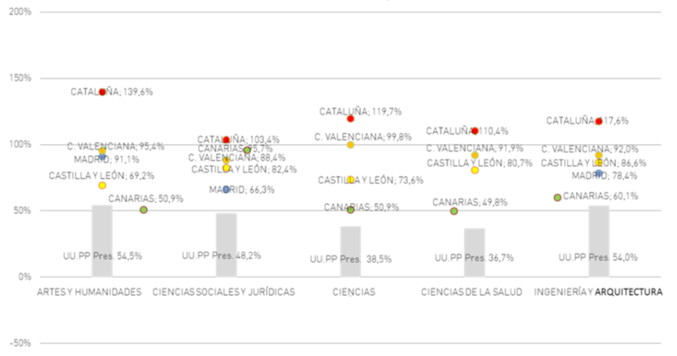
GRÁFICO 14. Evolución de los precios medios en primera matrícula en enseñanzas de grado por CC.AA. Cursos académicos 2008/2009 y 2012/2013.(Tasa de variación)
Fuente: La Universidad Española en cifras. CRUE. Elaboración propia.

Slide 20
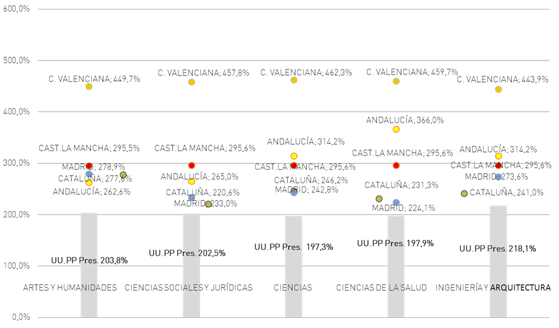
GRÁFICO 15. Evolución de los precios medios en tercera matrícula en enseñanzas de grado por CC.AA. Cursos académicos 2008/2009 y 2012/2013.(Tasa de variación)
Fuente: La Universidad Española en cifras. CRUE. Elaboración propia.

Slide 21
GRÁFICO 16. Comportamiento de los precios públicos de las enseñanzas oficiales de ciclo y grado: 1992-2012
EXPERIMENTALIDAD MÁXIMA. | EXPERIMENTALIDAD MÍNIMA.
Curso 1992-1993. Precio Máximo: 7,95 €/crédito (País Vasco) Precio Mínimo: 6.01 €/crédito (Andalucía) Brecha: 1,94 €/crédito: 32,28% Máx/Mín | Curso 1992-1993. Precio Máximo: 6.01 €/crédito (Andalucía) Precio Mínimo: 4.99 €/crédito (Madrid) Brecha: 1,02 €/crédito: 20.44% Máx/Mín
Curso 2002-2003. Precio Máximo: 13.12 €/crédito (Navarra) Tasa de crecimiento: 65.03 % (2002/1992) Precio Mínimo: 9.09 €/crédito (Andalucía) Tasa de crecimiento: 51.25 (2002/1992) Brecha: 4.03 €/crédito 44.33 %Máx/Mín | Curso 2002-2003. Precio Máximo: 9.26 €/crédito (Navarra) Tasa de crecimiento: 54.08 % (2002/1992) Precio Mínimo: 6.02 €/crédito (Canarias) Tasa de crecimiento: 20.64 (2002/1992) Brecha: 3.24 €/crédito 53.82% Máx/Mín
Curso 2010-2011. Precio Máximo: 17.50 €/crédito (Navarra) Tasa de crecimiento: 120.12 % (2010/1992) Precio Mínimo: 11.70 €/crédito (Andalucía) Tasa de crecimiento: 94.67 (2010/1992) Brecha: 5.80 €/crédito 49.57% Máx/Mín | Curso 2010-2011. Precio Máximo: 12.36 €/crédito (Navarra) Tasa de crecimiento: 105.66 % (2010/1992) Precio Mínimo: 8.33 €/crédito (Canarias) Tasa de crecimiento: 66.93 (2010/1992) Brecha: 4.03 €/crédito 48.38% Máx/Mín
Curso 2012-2013. Precio Máximo: 39.50 €/crédito (Cataluña) Tasa de crecimiento: 396.85 % (2012/1992) 125.71 % (2012/2010) Precio Mínimo: 12.50 €/crédito (Andalucía) Tasa de crecimiento: 107.98 % (2012/1992) 6.83 % (2012/2010) Brecha: 27 €/crédito 216% Máx/Mín | Curso 2012-2013. Precio Máximo: 25.30 €/crédito (Cataluña) Tasa de crecimiento: 320.96 % (2012/1992) 104.69 % (2012/2010) Precio Mínimo: 9.90 €/crédito (Galicia) Tasa de crecimiento: 98.40 % (2012/1992) 18.85 % (2012/2010) Brecha: 15.40 €/crédito: 155.55 % Máx/Mín
Consecuencias; Un estudiante matriculado de 60 créditos en el grado de Medicina en la U. de Barcelona paga 1.620€ más que el estudiante de Medicina matriculado en la U. de Granada. | Consecuencias; Un estudiante matriculado de 60 créditos en el grado de Historia en la U. de Barcelona paga 924€ más que el estudiante de Historia matriculado en la U. de Santiago de Compostela.
Fuente: La Universidad Española en cifras. CRUE. Elaboración propia.

Slide 22
GRÁFICO 17. Evolución de la brecha de precios públicos aplicados por crédito académico matriculados por primera vez, según nivel de experimentalidad.
Fuente: La Universidad Española en cifras. CRUE. Elaboración propia.

Slide 23
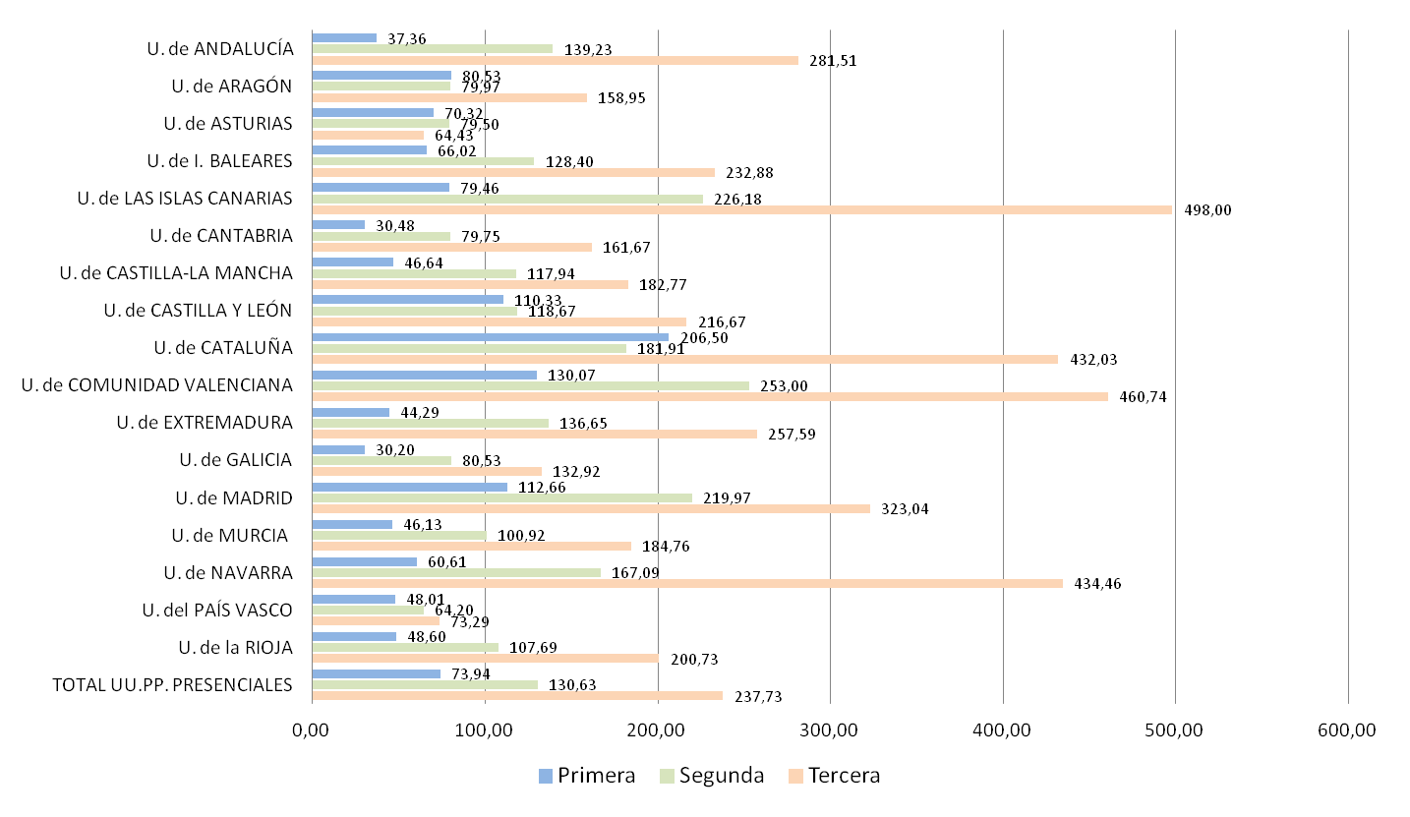
GRÁFICO 18. Detalle por CC.AA de las tasas de crecimiento registrado por los precios públicos medios del crédito matriculado por primera, segunda y tercera vez en enseñanzas de ciclo y grado. Cursos Académicos 2012/13 Y 2002/03.
Fuente: La Universidad Española en cifras. CRUE. Elaboración propia.

Slide 24
GRÁFICO 19. Universidades Públicas y Privadas Presenciales. Precios medios en primera matrícula *60. Cursos académicos 2008/09 - 2012/13. (En euros)
Fuente: La Universidad Española en cifras. CRUE. Elaboración propia.

Slide 25
Fuente: Datos básicos del sistema universitario español (2013-2014). Ministerio de Educación, Cultura y Deporte. [pág.50 y 51 – ANEXO 2]
Datos básicos del sistema universitario español (2014-2015). Ministerio de Educación, Cultura y Deporte. [pág.12 – ANEXO 2]

Slide 26
GRÁFICO 21. Universidades Públicas Presenciales. Detalle por Comunidad Autónoma del porcentaje de variación de la financiación pública autonómica y de los precios de las enseñanzas.
Años 2008 y 2012.
FUENTE: La Universidad Española en cifras, CRUE. Elaboración propia.

Slide 27
GRÁFICO 22. Universidades Públicas Presenciales. Detalle por Comunidades Autónomas del % de participación de la financiación pública autonómica y los precios de la enseñanza en el total de los ingresos de operaciones no financieras. Años 2008 y 2012.
Financiación Pública
Financiación Privada
FUENTE: La Universidad Española en cifras, CRUE. Elaboración propia.

Slide 28
IV.
UNIVERSIDADES PÚBLICAS PRESENCIALES. EVOLUCIÓN DE LA ESTRUCTURA ECONÓMICA DEL GASTO UNIVERSITARIO. (2008/2012)

Slide 29
GRÁFICO 23. Evolución de la estructura económica del gasto de las Universidades Públicas Presenciales. Años 2000 a 2012.
FUENTE: La Universidad Española en cifras, CRUE. Elaboración propia.

Slide 30
GRÁFICO 24. Universidades Públicas Presenciales. Detalle por Comunidades Autónomas del % de variación del total de gastos. Años 2008 y 2012
FUENTE: La Universidad Española en cifras, CRUE. Elaboración propia.

Slide 31
Gráfico 25.- Universidades Públicas Presenciales. Detalle por Comunidades Autónomas del % de variación de la inversión material. Años 2008 y 2012.
FUENTE: La Universidad Española en cifras, CRUE. Elaboración propia.

Slide 32
FUENTE: La Universidad Española en cifras, CRUE. Elaboración propia.

Slide 33
Gráfico 27.- Universidades Públicas Presenciales. Detalle por Comunidades Autónomas de la tasa de variación del esfuerzo financiero público por estudiante universitario (grado + máster + doctorado). Años 2008 y 2012.
FUENTE: La Universidad Española en cifras, CRUE. Elaboración propia.

Slide 34
V.
PARÁMETROS A CONSIDERAR PARA LA REVISIÓN DE LOS MECANISMOS DE FINANCIACIÓN DE LAS UNIVERSIDADES PÚBLICAS PRESENCIALES.

Slide 35
GRÁFICO 28. Universidades Públicas Presenciales. Indicadores de actividad docente. Alumnos (grado + máster + doctorado) por PDI ETC. 2002-2012
FUENTE: La Universidad Española en cifras, CRUE. Elaboración propia.

Slide 36
GRÁFICO 29. Universidades Públicas Presenciales. Indicadores de actividad docente. Alumnos egresados en ciclo por PDI ETC. 2002-2012
FUENTE: La Universidad Española en cifras, CRUE. Elaboración propia.

Slide 37
GRÁFICO 30. Universidades Públicas Presenciales. Indicadores de actividad investigadora. Ingresos de investigación por PDI ETC. 2002-2012
FUENTE: La Universidad Española en cifras, CRUE. Elaboración propia.

Slide 38
GRÁFICO 31. Universidades Públicas Presenciales. Indicadores de actividad investigadora. PDI con sexenios sobre total PDI. 2012
FUENTE: SIIU. Ministerio de Educación. Elaboración propia.

Slide 39
Universidades Públicas Presenciales. Detalle de indicadores de actividad y resultados de docencia e investigación. Cursos académicos 2002/03 a 2012/13.
76,94 85,25
FUENTE: La Universidad Española en cifras, CRUE. SIIU. Ministerio de Educación. Elaboración propia.

Slide 40
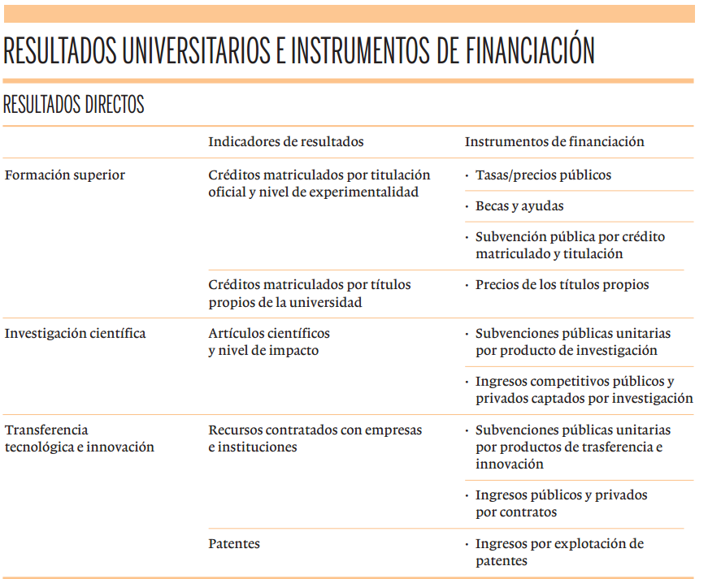
http://www.studiaxxi.com/site/wp-content/uploads/00._Cuaderno_de_trabajo_5_PRINT.pdf

Slide 41
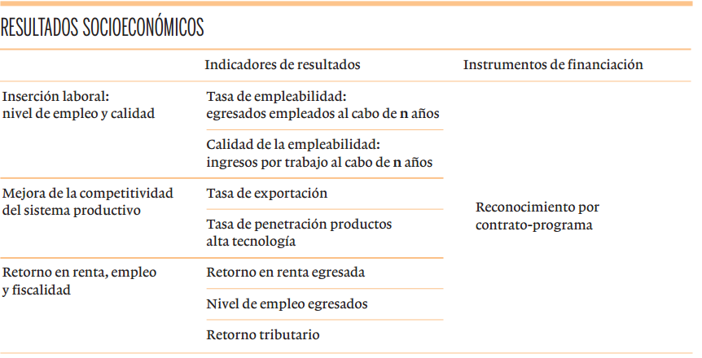
http://www.studiaxxi.com/site/wp-content/uploads/00._Cuaderno_de_trabajo_5_PRINT.pdf

Slide 42
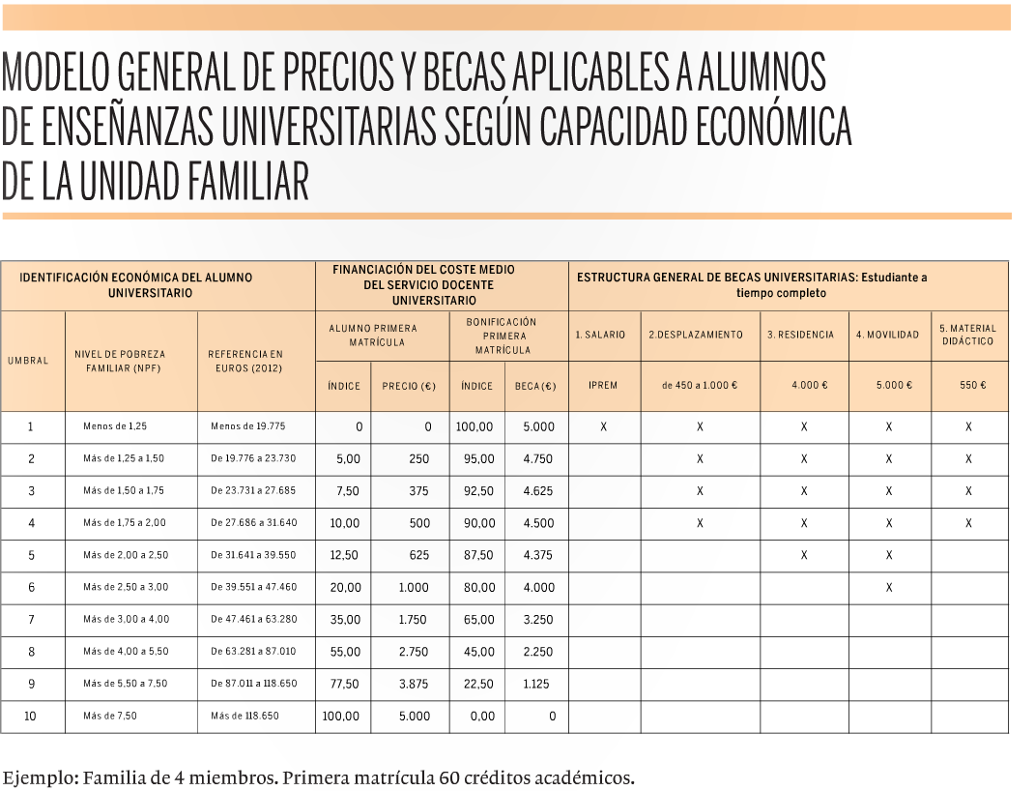
http://issuu.com/efse/docs/00._cuaderno_de_trabajo_7_ver?e=0/9610079

